Slide 1
Formy rozstrzygnięcia sprawy administracyjnej
oprac. mgr Łukasz Kląskała
Zakład Postępowania Administracyjnego
i Sądownictwa Administracyjnego

Slide 2
Decyzja administracyjna
Akt końcowy postępowania – konkretyzacja prawa materialnego na podstawie ustaleń faktycznych i prawnych poczynionych w wyniku czynności procesowych
Ustanawia jednostkową normę prawną, która nadaje lub ustala indywidualne uprawnienia lub obowiązki lub usuwa spór co do prawa albo stwierdza niedopuszczalność orzekania co do istoty sprawy
O istocie decyzji przesądza nie nazwa (np. zezwolenie, pozwolenie, zgoda, koncesja), lecz jej treść
Domniemanie prawidłowości decyzji

Slide 3
Elementy decyzji (art. 107 §1 k.p.a.):
1.Oznaczenie organu administracji publicznej
2. Data wydania
3. Oznaczenie strony lub stron
4. Powołanie podstawy prawnej
5. Rozstrzygnięcie
6. Uzasadnienie faktyczne i prawne
7. Pouczenie, czy i w jakim trybie służy odwołanie
8. Podpis z podaniem imienia i nazwiska oraz stanowiska osoby upoważnionej do wydania decyzji lub jeżeli decyzja ma postać dok. elektronicznego, powinna być opatrzona bezpiecznym podpisem elektronicznym
9. Decyzja, w stosunku do której może być wniesione powództwo do sądu powszechnego lub skarga do sądu administracyjnego, powinna zawierać ponadto pouczenie o dopuszczalności wniesienia powództwa lub skargi

Slide 4
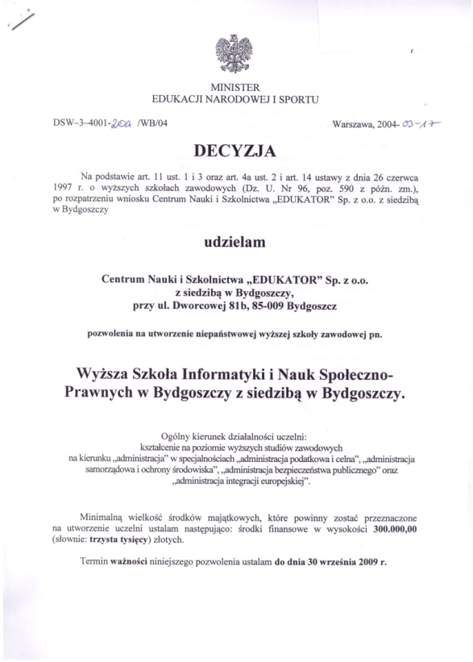

Slide 5
Rygor natychmiastowej wykonalności:
Decyzji, od której służy odwołanie, może być nadany rygor natychmiastowej wykonalności. Przesłanki: jest to niezbędne ze względu na ochronę zdrowia lub życia ludzkiego albo dla zabezpieczenia gospodarstwa narodowego przed ciężkimi stratami, bądź też ze względu na inny interes społeczny lub wyjątkowo ważny interes strony
Doręczenie decyzji: na piśmie lub za pomocą środków komunikacji elektronicznej
Związanie organu decyzją: od chwili jej doręczenia lub ogłoszenia stronie, o ile kodeks nie stanowi inaczej, możliwość uzupełnienia i sprostowania decyzji w terminie 14 dni od doręczenia stronie lub ogłoszenia decyzji
Błędne pouczenie w decyzji nie może szkodzić stronie, która się do niego zastosowała

Slide 6
Postanowienie
Niejednorodna grupa aktów, zróżnicowanych ze względu na przedmiot i zaskarżalność, od niektórych służy zażalenie, niektóre nie są w ogóle zaskarżalne
Mają charakter procesowy
4 kategorie postanowień:
ściśle procesowe
procesowe, wpływające na dalszy bieg postępowania
odnoszące się do istoty sprawy lub wywierające skutek materialnoprawny
wydawane poza ramami post. ogólnego, np. co do zaświadczeń

Slide 7
Elementy postanowienia: generalnie takie same jak decyzji
Dodatkowo: postanowienie powinno zawierać uzasadnienie faktyczne i prawne, jeżeli służy na nie zażalenie lub skarga do sądu administracyjnego oraz gdy wydane zostało na skutek zażalenia na postanowienie

Slide 8
Wydawane na podstawie przepisów prawa procesowego w odróżnieniu od decyzji wydawanych na podstawie prawa materialnego
Dotyczą poszczególnych kwestii wynikających w toku postępowania, lecz nie rozstrzygają o istocie sprawy, chyba że przepisy kodeksu stanowią inaczej
Szerszy krąg adresatów: strony, podmioty na prawach strony, świadkowie, biegli, osoby trzecie uczestniczące w postępowaniu w odróżnieniu od decyzji, która jest kierowana tylko do strony
Postanowienia ogłasza się co do zasady ustnie z utrwaleniem w protokole, na piśmie doręcza się tylko te, które mogą być zaskarżone na drodze administracyjnej lub sądowej

Slide 9
Ugoda
Wywiera wiele skutków procesowych
Może mieć formę tylko pisemną, a jej zawarcie utrwala się w protokole (art. 117 §1 k.p.a.)
Możliwość zawarcia ugody – przesłanki: sprawa musi toczyć się przed organem administracji publicznej, gdy przemawia za tym charakter sprawy, przyczyni się do uproszczenia lub przyspieszenia postępowania, nie sprzeciwia się temu przepis prawa
Wymaga zatwierdzenia przez organ, przed którym została zawarta
Zatwierdzenie ugody ma formę postanowienia, na które służy zażalenie
Ugoda staje się wykonalna z dniem, w którym postanowienie o jej zatwierdzeniu stało się ostateczne

Slide 10
Skutki prawne ugody: takie same jak decyzji wydanej w toku postępowania administracyjnego (art. 121 k.p.a.)
Doręczenie stronom odpisu ugody wraz z postanowieniem o jej zatwierdzeniu powoduje związanie nią stron i organu administracji publicznej
Ugoda korzysta z domniemania prawidłowości, tak samo jak postanowienie o jej zatwierdzeniu
Szczególne skutki procesowe w przypadku zawarcia ugody w postępowaniu odwoławczym – w dacie, w której staje się ostateczne postanowienie o jej zatwierdzeniu, traci moc decyzja organu I instancji, o czym zamieszcza się wzmiankę w postanowieniu (art. 119 §2 k.p.a.)

